Slide 1

PEQUENO GUIA DO NOVO GESTOR MUNICIPAL DE ESPORTES
Qualificação de Gestores Esportivos Municipais
Superintendência de Políticas Esportivas
Diretoria de Pesquisa, Controle e Qualificação

Slide 2

dicas:
Entenda os OBJETIVOS da Política Municipal de Esportes, podemos delimitar dois:
Aumentar ou manter um nível alto de habitantes praticando pelo menos 30 minutos de atividade física orientada 3 vezes por semana.
Propiciar condições para que os atletas locais desenvolvam seu potencial, participem de competições locais e regionais, e dependendo do porte do Município, estaduais, nacionais e internacionais.
Através da medida do alcance desses objetivos é possível avaliar a gestão de qualquer de qualquer órgão responsável pela política pública de esportes, independentemente da esfera.

Slide 3
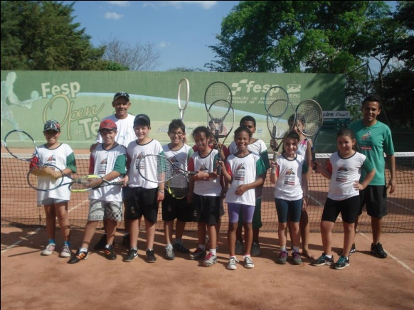
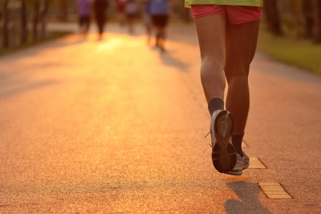

Busque diversificar a oferta de Atividades Esportivas.
É importante ressaltar que a prática esportiva não deve se restringir à poucas manifestações. É preciso que as oportunidades de atividades esportivas alcancem todos os públicos. A política pública de esporte é geralmente classificada em três principais dimensões:
a)Esporte educacional: destinado ao público estudantil. Seu principal objetivo é iniciar e desenvolver o gosto pela prática de esporte e da atividade física.
b)Esporte de participação ou de lazer: Seu objetivo é o lazer ou a manutenção da saúde.
c)Esporte de rendimento: Seu principal objetivo é o alcance de resultados em competições

Slide 4
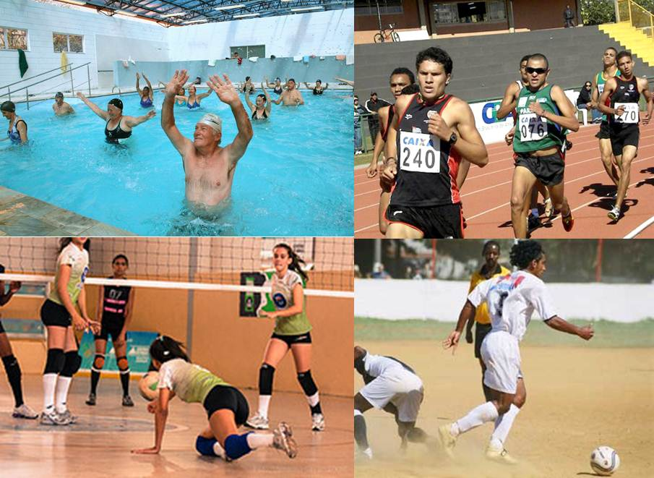
Tenha claros os diferentes grupos na população.
É preciso ter claro que há diversos grupos na população que devem ser atendidos, com características diferentes. Destacamos as crianças e jovens, os adultos, os idosos, os portadores de deficiência e os atletas regulares.
Esses grupos podem exigir ações e eventos com características específicas.
Como nem todos tem as mesmas habilidades e preferências, a política pública municipal deve promover, dentro do possível, diversas modalidades esportivas, de forma a atender as preferências da população local.

Slide 5
Primeiro Ano
Verifique o Orçamento Municipal (quanto e com o que está previsto);
Eventos e ações esportivas desenvolvidas no município(com apoio da prefeitura ou não); Locais e estruturas para prática esportiva(adequados ou não e Entidades e empresas que promovem atividades e eventos esportivos no município, e, se possível, em municípios vizinhos também.
Com os dados em mão, a primeira providência é verificar:
1) Se o número de eventos e atividades esportivas é distribuído no ano e por modalidades, e atinge os diversos públicos.
2) Veja se o orçamento municipal pode ser remanejado para atender os públicos não atendidos e completar o calendário municipal. Lembre-se que nem todas as atividades precisam ser desenvolvidas pela prefeitura e é possível convidar e apoiar organizadores de eventos para promoverem ações no município.
3) Reserve uma parte do orçamento para as pequenas reformas, e as mais urgentes e necessárias nos equipamentos esportivos.

Slide 6
Próximos Anos
Nos anos seguintes, o desafio continua em melhorar o calendário esportivo do município, atendendo melhor os diversos públicos e ampliando as modalidades, melhorando a infra-estrutura esportiva e estimulando as instituições esportivas a continuarem atuando no município.
Leia também o Manual de Planejamento e Gestão de InfraEstrutura Esportiva.
Esperamos com essas dicas, auxiliar os gestores esportivos municipais na organização das políticas esportivas locais, fomentando a cada dia o desenvolvimento de novas práticas esportivas e proporcionando mais qualidade de vida à população.

